Slide 1
Основы безопасного управления транспортными средствами.

Slide 2
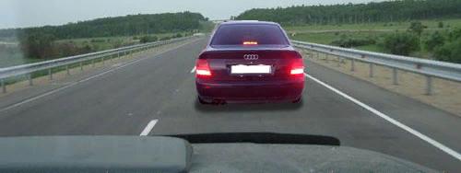
Как держать безопасную дистанцию и безопасный боковой интервал.
Каждый раз, когда водитель обнаруживает препятствие на дороге, дальнейшие события развиваются следующим образом:
– глаза сообщают информацию в головной мозг;
– головной мозг тут же сигналит спинному мозгу;
– спинной мозг командует определённым группам мышц, и ваша правая нога переносится с педали газа на педаль тормоза.
Это время (от момента, когда водитель обнаружил препятствие на дороге, до момента начала нажатия на педаль тормоза) принято называть временем реакции водителя.
Экспериментально установлено, что время реакции у разных людей разное и оно может изменяться в пределах от 0, 4 до 1, 6 секунды. Тормозные механизмы могут срабатывать с опозданием в 0,4 секунды после того, как водитель начинает давить на педаль тормоза.
И только по истечении 2-х секунд начнётся собственно торможение!
Получается, что на сухом асфальте безопасной дистанцией может считаться расстояние, которое проезжает автомобиль за 2 секунды.
При скорости 60 км/ч – это чуть более 33 метров, а при скорости 90 км/ч – ровно 50 метров.

Slide 3
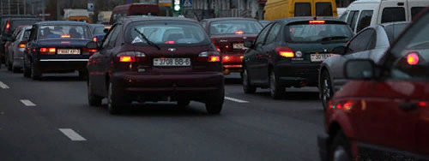
Интервал (боковой интервал) – это расстояние между боками автомобилей. Важно соблюдать безопасный боковой интервал по отношению к соседям, едущим в попутном с Вами направлении справа и слева, но во сто крат важнее соблюдать его по отношению к встречным транспортным средствам. Интервал надо увеличивать при возрастании скорости, при разъезде с длинномерными ТС, а также на неровных или скользких дорогах.

Slide 4
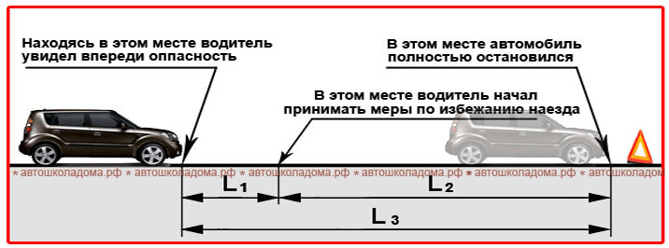
1. Путь, пройденный за время реакции водителя (на рисунке это отрезок L1).
2. Тормозной путь (на рисунке это отрезок L2).
3. Остановочный путь (на рисунке это отрезок L3).

Slide 5
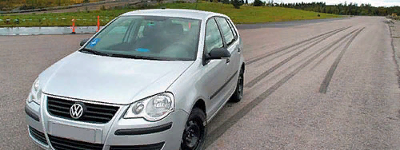
блокировка колёс при торможении все четыре колеса перестали вращаться и пока колёса не катятся по дороге, а именно скользят, вращать руль совершенно бессмысленно – это не даст никакого результата..
Автомобиль управляем до тех пор, пока колеса катятся!
Если колёса заблокировать, автомобиль становится неуправляемым!
Отсюда вывод – во всех случаях усилие на педаль тормоза надо наращивать плавно! Если ситуация спокойная, эта плавность может быть сколь угодно растянута во времени. Если требуется экстренное торможение, тогда плавность нажатия на педаль будет до предела сжата во времени. Но всё-таки это не будет удар по тормозам!
Что водителю даёт такая плавность нажатия? Водитель вовремя почувствует, что перешёл грань дозволенного – машина «поплыла», заскользила. То есть теперь торможения никакого нет – колеса потеряли сцепление с дорогой! Надо ослабить нажатие на педаль, чтобы восстановить эффект торможения и вернуть машине управляемость.

Slide 6
Как правильно «жать на тормоза».
Уменьшение тормозного пути транспортного средства достигается торможением на грани блокировки - способом прерывистого нажатия на педаль тормоза.( без АБС)
если Ваш автомобиль оборудован антиблокировочной тормозной системой- нажать на педаль тормоза до упора и удерживать ей до полной остановки.
тормозной путь легкового автомобиля при движении с прицепом, не имеющим тормозной системы-возрастает.
при длительном торможении с выключенным сцеплением (передачей) на крутом спуске- перегреваются тормозные механизмы, и уменьшается эффективность торможения.
При торможении двигателем на крутом спуске водитель должен выбирать передачу, исходя из условий- чем круче спуск, тем ниже передача.

Slide 7
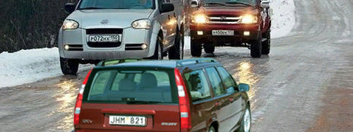
торможение двигателем.
торможение двигателем это означает всего лишь убрать ногу с педали газа. Причём убирать её надо тоже не рывком, а плавно уменьшая нажатие на педаль. Обороты двигателя начнут падать, и если до этого вы двигались на пятой передаче со скоростью 90 км/час, то постепенно на той же пятой поедете со скоростью 60 км/час. Но колёса при этом не скользят, а принудительно вращаются, и автомобиль по-прежнему управляем! Переходите с пятой передачи на четвёртую, или даже сразу на третью, затем на вторую, а если потребуется, то и на первую передачу. Правая нога при этом на педали тормоза, всё время слегка притормаживает, и вот, наконец, скорость упала до вполне безопасной, и можно продолжать движение даже по такой скользкой дороге. Далее придётся «пилить» на второй передаче со скоростью пешехода, ну а что делать: «Тише едешь – дОльше будешь!».

Slide 8
При скорости движения (80 км/час и выше) вода попросту не успевает «убежать» от колеса. В результате под колёсами образуется так называемый водяной клин, шины теряют сцепление с дорогой, и автомобиль становится неуправляемым. Такое явление ещё называют аквапланированием. При аквапланировании машина не реагирует ни на руль, ни на тормоз! Если под колёсами образовался «водяной клин», и началось аквапланирование -тормозить двигателем, уменьшая нажатие на педаль акселератора. По мере падения скорости контакт с дорогой будет восстанавливаться, а вместе с ним восстановится и управляемость автомобиля.

Slide 9
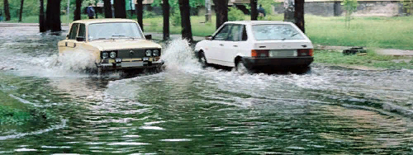
Отсюда вывод – если лужа большая и глубокая, преодолевать её надо осторожно и на малой скорости. Но одного этого мало. В глубокой луже тормозные механизмы обязательно нахватаются воды. А если тормозные колодки хорошенько смочить, их замечательные фрикционные свойства исчезают.
Водитель нажимает на педаль тормоза, колодки исправно прижимаются к дискам, но торможения не происходит – намокшие колодки трутся по дискам, не оказывая никакого сопротивления!
Что делать? Ждать пока они высохнут? Если на дворе лето, можно, конечно, и подождать, только ждать придётся долго. А если зима, так и вообще колодки обледенеют, и куда ехать с такими тормозами?

Slide 10
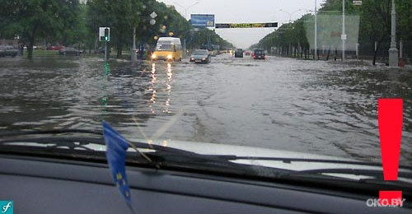
Поэтому после преодоления водной преграды -рекомендуется просушить колодки и диски периодическими нажатиями на педаль тормоза, продолжая движение на малой скорости. Не вредно при этом включить «аварийку» и контролировать события в зеркале заднего вида.

Slide 11
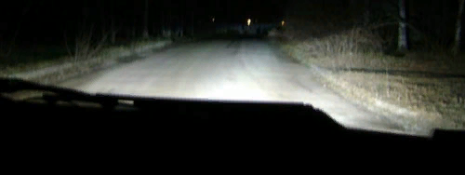
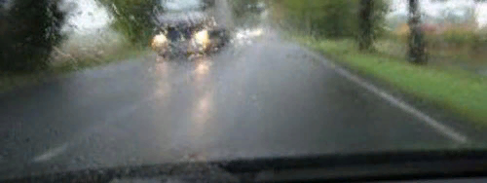
В любых условиях безопасная скорость это такая, при которой остановочный путь заведомо меньше расстояния видимости!
движение со скоростью 90 км/час ночью при включённом ближнем свете фар не будет безопасным так как остановочный путь может оказаться гораздо более 40 метров видимости .
Помимо этого необходимо учитывать, что глазомер человека – прибор несовершенный. Многочисленные исследования подтвердили – в тёмное время суток и в условиях недостаточной видимости глаза обманывают нас и притом обманывают в сторону большей опасности!

Slide 12
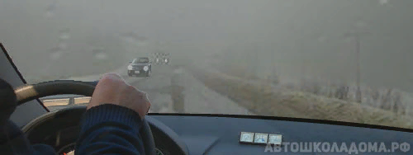
расстояние до предметов в условиях недостаточной видимости представляется большим, чем в действительности, а скорость встречных ТС меньшей.

Slide 13
С увеличением скорости поле зрения водителя сужается, – впереди водитель все контролирует, а вот опасность сбоку может и не увидеть.

Slide 14
При движении ночью в густом тумане или плотном снегопаде наилучшую видимость обеспечивают противотуманные фары совместно с ближним светом фар.

Slide 15
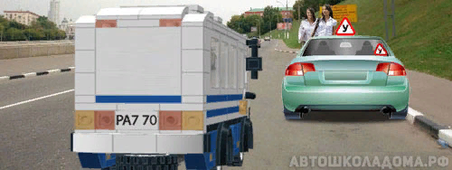
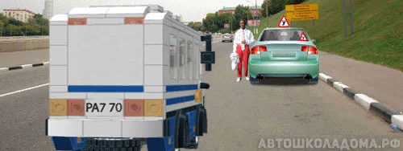
при посадке в автомобиль, стоящий у тротуара или на обочине надо обойти автомобиль спереди. Если при посадке обходить авто сзади, то можно не увидеть собственную погибель.
А если после высадки обходить авто сзади, тогда вам видна приближающаяся опасность.
Есть реальный шанс уцелеть.

Slide 16
прицеп автопоезда на повороте - смещается к центру поворота.

Slide 17
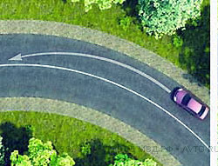
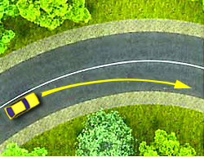
Выполнение поворота по траектории, обеспечивающей наибольшую безопасность движения. Если дорога поворачивает налево надо в начальной фазе поворота максимально прижаться вправо. А на выходе из поворота надо задавать такую траекторию движения, чтобы она не сильно отличалась от прямой. Если дорога поворачивает направо, водитель может позволить себе занять крайнее левое положение на своей половине проезжей части. Делается это для того, чтобы максимально «выпрямить» траекторию движения на повороте.
тормозить в процессе поворота крайне нежелательно. Снижать скорость нужно до входа в поворот, а сам поворот следует проходить, что называется, «внатяжку».

Slide 18
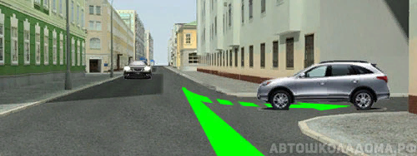
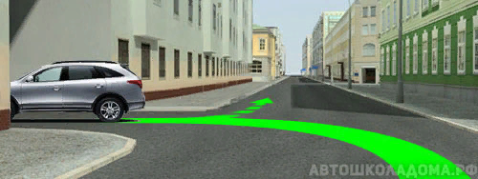
Безопасный разворот с использованием прилегающей территории справа надо заехать во двор задним ходом. Чтобы завершить разворот, осталось только повернуть налево.
Безопасный разворот с использованием прилегающей территории слева. В этом случае лучше «нырнуть» во двор передним ходом.
Выезжать, правда, придётся задним ходом, ну так и опасность может быть только сзади. А вы как раз туда и смотрите.

Slide 19
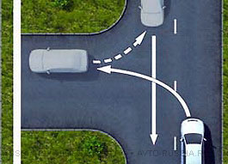
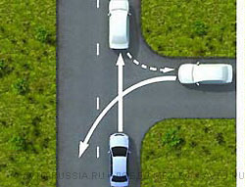
О таких безопасных разворотах (с использованием прилегающей территории) есть вопросы и в билетах
Территория слева, передним ходом
Территория справа , задним ходом

Slide 20
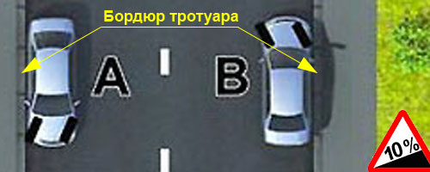
Остановка и стоянка на уклонах. статистика знает немало случаев, когда транспортные средства, припаркованные на уклонах, вдруг начинали катиться вниз, калеча технику и людей. Поэтому Необходимо правильно вывернуть направляющие колеса автомобиля!
Автомобиль А стоит на спуске и передними колёсами упирается в бордюр тротуара и он никуда не поедет в отсутствии водителя.
Автомобиль В стоит на подъёме и правым передним колесом упирается в бордюр тротуара и он никуда не поедет в отсутствии водителя.

Slide 21
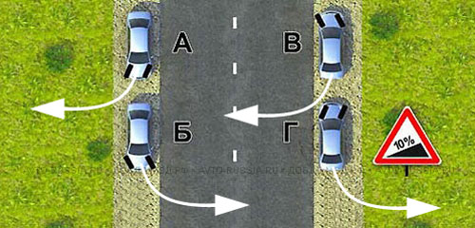
Остановка и стоянка на уклонах, без бордюра
У этой дороги нет тротуара, а, значит, нет и бордюра. Есть только обочина, которая всегда расположена на одном уровне с проезжей частью.
Автомобили А и Г, если уж поедут без хозяина, то поедут за пределы дороги. И это гораздо лучше, чем на проезжую часть.

Slide 22
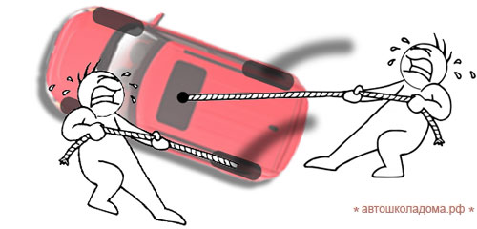
Занос автомобиля.

Slide 23
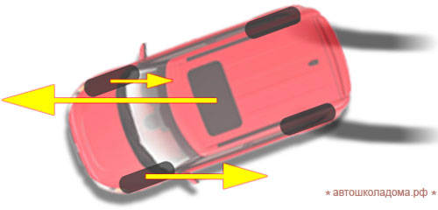
занос автомобиля – это занос именно задней оси. Задние колеса стремятся сблизиться с передними.

Slide 24
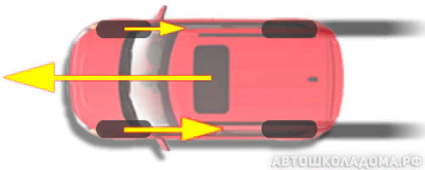
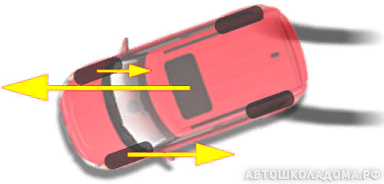
Занос автомобиля при резком торможении.
при торможении задние колёса слабо прижаты к дороге и потому склонны к блокировке. Достаточно резко нажать на педаль тормоза, и вот они уже не катятся, а скользят, потеряв сцепление с дорожным покрытием. В этом случае практически всё торможение осуществляется только передними колёсами.
А теперь представим, что левое переднее колесо тормозит эффективнее правого. Этому может быть множество причин – например, различное давление в шинах, или слева асфальт сухой, а справа влажный. В этом случае при торможении сразу же возникает момент сил, стремящихся развернуть автомобиль.

Slide 25
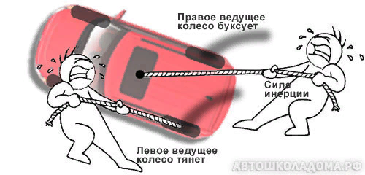
занос можно получить не только при торможении, но и при ускорении.
Достаточно резко нажать на педаль газа (особенно на скользком покрытии) и ведущие колёса начнут вращаться с пробуксовкой. А любое проскальзывание колёс – это потеря сцепления с дорогой.
Если ведущие колёса задние, занесёт заднюю ось.
Если ведущие колёса
передние, снесёт в сторону
передок.

Slide 26
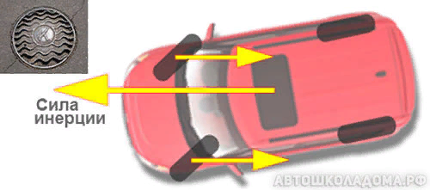
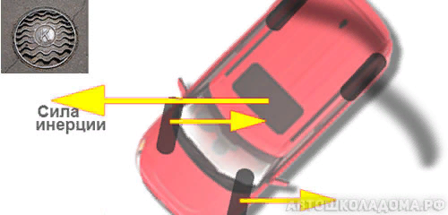
Занос автомобиля при резком повороте рулевого колеса.
резкий поворот направляющих колёс это тоже своеобразное торможение. В прямом направлении скорость автомобиля падает, и машина заметно приседает на передние колёса. А раз есть торможение, сразу же появляется сила инерции, при этом корпус автомобиля уже развёрнут – идеальные условия для заноса! Летом на сухом асфальте ничего страшного не случится, просто машину качнёт туда-сюда при объезде препятствия. Но зимой на скользкой дороге занос гарантирован. Более того – в следующее мгновение скользить будут все четыре колеса.
Да и летом, если скорость под сотню, события будут развиваться точно так же.

Slide 27
Для прекращения заноса, вызванного торможением, водитель в первую очередь должен- прекратить начатое торможение.
надо немедленно избавиться от причины, вызвавшей занос
при возникновении заноса, вызванного резким ускорением движения -уменьшить нажатие на педаль.
для предотвращения опасных последствий заноса автомобиля при резком повороте рулевого колеса на скользкой дороге - быстро, но плавно повернуть рулевое колесо в сторону заноса, затем опережающим воздействием на рулевое колесо выровнять траекторию движения автомобиля.

Slide 28
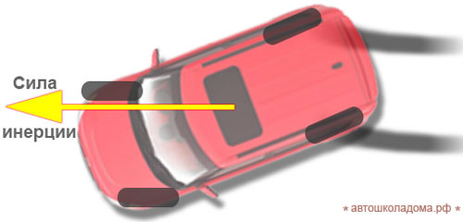
Для выравнивая автомобиль, водитель поворачивает рулевое колесо навстречу приближающимся задним колёсам. Это и принято называть «поворот рулевого колеса в сторону заноса».

Slide 29
Если на повороте возник занос задней оси заднеприводного автомобиля- слегка уменьшаем подачу топлива, одновременно поворачивая рулевое колесо в сторону заноса.
При прохождении любого поворота на автомобиль обязательно действует центробежная сила, приложенная к центру тяжести машины. как правило,
центробежная сила сдвигает в сторону заднюю ось. Происходит занос автомобиля при прохождении поворота.

Slide 30
Если на повороте возник занос задней оси переднеприводного автомобиля-слегка увеличить подачу топлива, корректируя направление движения рулевым колесом. Наращивать давление на педаль газа нужно слегка, очень плавно и очень осторожно, не допуская пробуксовки передних колёс.

Slide 31
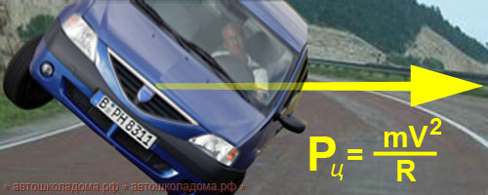
Что ещё нужно знать о центробежной силе.
1. В каком случае легковой автомобиль более устойчив против опрокидывания на повороте?
2. Как изменяется величина центробежной силы с увеличением скорости на повороте?
3. Какие действия водителя приведут к уменьшению центробежной силы, возникающей на повороте?

Slide 32
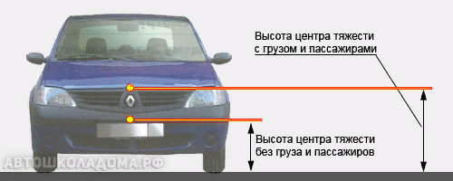
ощутимее всего на величину центробежной силы влияет величина скорости. Если скорость увеличить в два раза, центробежная сила увеличится в четыре раза. И наоборот, если скорость уменьшить в три раза, центробежная сила станет меньше в девять раз!
чем больше радиус поворота (то есть, чем меньше кривизна поворота), тем меньше центробежная сила.Поэтому – перед входом в поворот снижаем скорость, а, проходя поворот, стараемся по максимуму «спрямить кривую», то есть по возможности стараемся увеличить радиус поворота. Такие действия подсказывает нам вестибулярный аппарат, заложенный в нас Создателем.
Самое низкое расположение центра тяжести – у пустого автомобиля. При полной нагрузке (с грузом в багажнике и пассажирами в салоне) расположение центра тяжести существенно увеличивается.
А центробежная сила как раз и приложена к центру тяжести автомобиля, и при прохождении поворота это необходимо учитывать

Slide 33
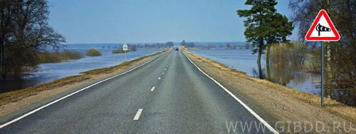
Автомобиль, конечно, не яхта, но при сильном ветре и он может «парусить». Именно поэтому здесь и установлен этот знак, предупреждающий водителей: «Снизьте скорость и будьте готовы к возможному отклонению автомобиля от заданного курса»!

Slide 34
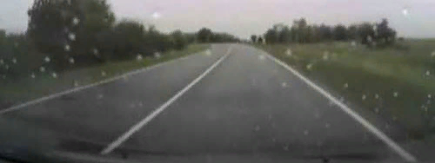
когда дождь только начинает накрапывать, дорога может стать по-настоящему коварной!
Первые капли дождя действуют как миксер, взбивая накопившуюся на дороге пыль и грязь, и дорога на короткое время как бы покрывается тонкой скользкой плёнкой.
Потом, когда пойдёт сильный дождь, всё это смоется.
Но пока дождь только накрапывает, надо уменьшить скорость и быть особенно осторожным!

Slide 35
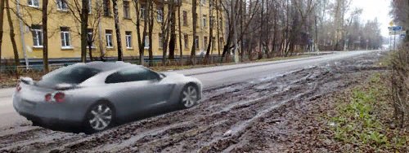
В случае, когда правые колёса автомобиля наезжают на неукреплённую влажную обочину задача водителя – не спровоцировать занос автомобиля.
А условия для заноса просто идеальные – достаточно только нажать на тормоз или резко вывернуть руль влево, а всё остальное за водителя сделает сила инерции, которая обязательно появляется при любом торможении (а при резком повороте рулевого колеса ещё и добавляется центробежная сила).
Что же делать? Во-первых, крепко держать рулевое колесо, и по очень-очень плавной дуге возвращаем машину на проезжую часть. На тормоз не давим, а на газ давим так, чтобы двигаться и без замедления, и без ускорения.

Slide 36
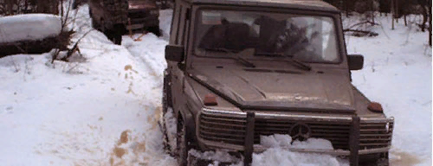
Глубокий снег оказывает большое сопротивление движению автомобиля.
Никакая пятая или четвёртая и даже третья передача тут неуместны.
Вторая – вот наша передача в таких условиях. Пусть медленно, зато двигателю хватает запаса крутящего момента, и он справляется с возросшей нагрузкой.
Останавливаться нежелательно – после остановки не тронетесь. Придётся отъезжать назад (строго по колее!) и оттуда начинать движение. Ну, а крутые повороты надо вообще исключить, любые повороты только по плавной дуге.
Поэтому двигаемся на заранее выбранной пониженной передаче без резких поворотов и остановок.

Slide 37
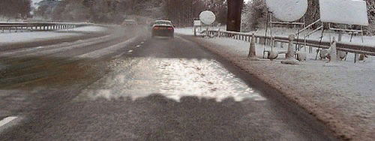
Если двигаясь в прямом направлении, Вы внезапно попали на небольшой участок скользкой дороги. Тормозить (хоть плавно, хоть неплавно) бессмысленно – остановиться всё равно не успеем. А если въедем на скользкий участок с зажатыми тормозами, занос автомобиля гарантирован со всеми вытекающими последствиями, вплоть до «перевёртыша».
Остаётся одно – крепко держать рулевоё колесо и проскочить этот короткий участок, затаив дыхание и не меняя траектории и скорости движения.

Slide 38
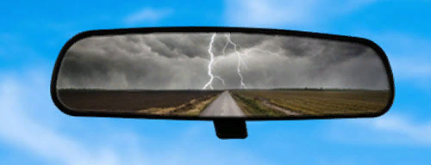
оценивать обстановку сзади нужно при любом торможении.
Но, по большому счёту, обстановку сзади надо оценивать всегда. Опытные водители даже в совершенно безоблачной ситуации, бросают взор на зеркало заднего вида в среднем каждые 20-30 секунд.

Slide 39
1.В каких случаях следует увеличить боковой интервал? 1. При встречном разъезде на большой скорости. 2. При разъезде с длинномерным транспортным средством. 3. При движении по мокрому, скользкому или неровному покрытию. 4. Во всех перечисленных случаях.
Вопросы для самоконтроля
2.Безопасной дистанцией при движении по сухой дороге на легковом автомобиле можно считать расстояние, которое пройдёт автомобиль не менее чем за:
1. 1 секунду.
2. 2 секунды.
3. 3 секунды.

Slide 40
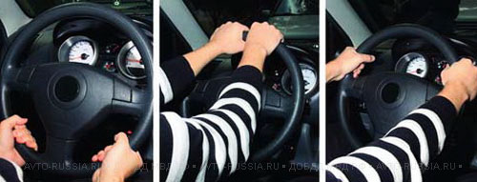
3. На каком рисунке показано правильное положение рук на рулевом колесе?
1. На левом.
2. На среднем.
3. На правом.

Slide 41
4. Что следует сделать водителю, чтобы предотвратить возникновение заноса при проезде крутого поворота? 1. Перед поворотом снизить скорость и выжать педаль сцепления, чтобы дать возможность автомобилю двигаться накатом. 2. Перед поворотом снизить скорость, при необходимости включить пониженную передачу, а при проезде поворота не увеличивать резко скорость и не тормозить. 3. Допускается любое из перечисленных действий.
5. При движении на каком автомобиле увеличение скорости может способствовать устранению заноса задней оси?
1. На переднеприводном.
2. На заднеприводном.

Slide 42
6. Считаете ли Вы безопасным движение на легковом автомобиле в тёмное время суток с ближним светом фар по неосвещенной загородной дороге со скоростью 90 км/ч? 1. Да, так как предельная допустимая скорость соответствует требованиям Правил. 2. Нет, так как остановочный путь превышает расстояние видимости.
7. При движении в плотном потоке Вы заметили сзади транспортное средство, движущееся на слишком малой дистанции. Как следует поступить, чтобы обеспечить безопасность движения?
1. Увеличить скорость движения, уменьшив дистанцию до движущегося впереди транспортного средства.
2. Предупредить следующего сзади водителя резким кратковременным торможением.
3. Скорректировать скорость движения, ослабив нажатие на педаль газа, чтобы увеличить дистанцию до движущегося впереди транспортного средства.
4. Допускается любое из вышеперечисленных действий.

Slide 43
8. Исключает ли антиблокировочная тормозная система (АБС) возможность возникновения заноса или сноса при прохождении поворота? 1. Полностью исключает возникновение только заноса. 2. Полностью исключает возникновение только сноса. 3. Не исключает возможность возникновения сноса или заноса.
9. Какие преимущества даёт Вам использование зимних шин в холодное время года?
1. Исключается возможность возникновения заноса.
2. Появляется возможность в любых погодных условиях двигаться с максимально допустимой скоростью.
3. Уменьшается возможность проскальзывания и пробуксовки колёс на скользком покрытии.

Slide 44
10. Включение каких внешних световых приборов обеспечит Вам наилучшую видимость дороги при движении ночью во время сильной метели? 1. Противотуманных фар совместно с дальним светом фар. 2. Противотуманных фар совместно с ближним светом фар.
11. Как должен поступить водитель в случае потери сцепления колёс с дорогой из-за образования «водяного клина».
1. Увеличить скорость.
2. Снизить скорость резким нажатием на педаль тормоза.
3. Снизить скорость, применяя торможение двигателем.

Slide 45
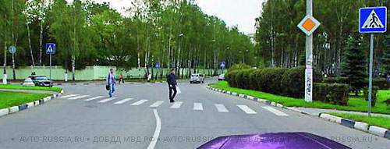
12. Что Вам следует иметь в виду, увидев впереди пешехода, переходящего проезжую часть?
1. Что он может перейти дорогу, не меняя своего темпа движения или ускориться.
2. Что он может внезапно остановиться или отступить назад.
3. Надо иметь в виду всё перечисленное.

Slide 46
13. Как влияет длительный разгон транспортного средства с включённой первой передачей на расход топлива? 1. Расход топлива увеличивается. 2. Расход топлива уменьшается. 3. Расход топлива не изменяется.
14. Какой стиль вождения обеспечит наименьший расход топлива?
1. Частое и резкое ускорение при плавном замедлении.
2. Плавное ускорение при резком замедлении.
3. Плавное ускорение при плавном замедлении.

Slide 47
15. Как влияет утомление водителя на его внимание и реакцию? 1. Внимание притупляется, время реакции уменьшается. 2. Внимание притупляется, время реакции увеличивается. 3. Внимание не изменяется, время реакции увеличивается.
16. Каковы типичные признаки наступившего утомления водителя?
1. Сонливость, вялость, притупление внимания.
2. Возбуждённость, раздражительность.
3. Головокружение, резь в глазах, повышенная потливость.

Slide 48
17. Принято считать, что среднее время реакции водителя составляет:
1. Примерно 0,5 секунды.
2. Примерно 1 секунду.
3. Примерно 2 секунды.
18. Установленный факт употребления водителем вызывающих алкогольное опьянение веществ определяется наличием в его организме абсолютного этилового спирта в концентрации, превышающей:
0,10 миллиграмма на один литр выдыхаемого воздуха.
0,16 миллиграмма на один литр выдыхаемого воздуха.
0,25 миллиграмма на один литр выдыхаемого воздуха.

Slide 49
19. Как зависит величина тормозного пути транспортного средства от скорости движения?
1. Не зависит.
2. Увеличивается пропорционально скорости.
3. Увеличивается пропорционально квадрату скорости.
20. Как правильно произвести экстренное торможение, если автомобиль оборудован антиблокировочной тормозной системой?
Путем прерывистого нажатия на педаль тормоза.
Путем нажатия на педаль тормоза до упора и удерживания ее до полной остановки.
Путем использования стояночной тормозной системы.

Slide 50
21. Как воспринимается водителем скорость своего автомобиля при длительном движении по равнинной дороге на большой скорости?
1. Кажется меньше, чем в действительности.
2. Восприятие скорости не меняется.
3. Кажется больше, чем в действительности.
22. Для предупреждения скатывания автомобиля с механической трансмиссией при кратковременной остановке на подъеме следует:
1. Привести в действие стояночный тормоз.
2. Включить первую передачу или передачу заднего хода.
3. Перевести рычаг переключения передач в нейтральное положение.

Slide 51
23. На повороте возник занос задней оси переднеприводного автомобиля. Ваши действия?
1. Уменьшите подачу топлива, рулевым колесом стабилизируете движение.
2. Притормозите и повернете рулевое колесо в сторону заноса.
3. Слегка увеличите подачу топлива, корректируя направление движения рулевым колесом.
4. Значительно увеличите подачу топлива, не меняя положения рулевого колеса
24. При трогании на подъеме на автомобиле с механической коробкой передач следует начинать отключать (отпускать) стояночный тормоз:
1. До начала движения.
2. Одновременно с началом движения.
3. После начала движения.

Slide 52
25. При движении по какому участку дороги действие сильного бокового ветра наиболее опасно?
1. По закрытому деревьями.
2. При выезде с закрытого участка на открытый.
3. По открытому.
26. Как правильно произвести экстренное торможение на скользкой дороге, если автомобиль не оборудован антиблокировочной тормозной системой?
1. Нажать на педаль тормоза до упора и удерживать ее до полной остановки.
2. Нажать на педаль тормоза с одновременным использованием стояночного тормоза.
3. Тормозить прерывистым нажатием на педаль тормоза, не допуская блокировки колес.

Slide 53
27. Как изменяется длина тормозного пути легкового автомобиля при движении с прицепом, не имеющим тормозной системы?
1. Уменьшается, так как прицеп оказывает дополнительное сопротивление движению.
2. Не изменяется.
3. Увеличивается.
28. Как следует выбирать передачу при торможении двигателем с учетом крутизны спуска?
1. Чем круче спуск, тем выше передача.
2. Чем круче спуск, тем ниже передача.
3. Выбор передачи не зависит от крутизны спуска.

Slide 54
29. Что понимается под остановочным путем?
1. Расстояние, пройденное транспортным средством с момента обнаружения водителем опасности до полной остановки.
2. Расстояние, пройденное транспортным средством с момента нажатия на педаль тормоза до полной остановки.
3. Расстояние, пройденное транспортным средством с момента начала срабатывания тормозного привода до полной остановки.
30. С увеличением скорости движения на повороте величина центробежной силы:
1. Не изменяется.
2. Увеличивается пропорционально скорости.
3. Увеличивается пропорционально квадрату скорости.

Slide 55
№вопроса | 1 | 2 | 3 | 4 | 5 | 6 | 7 | 8 | 9 | 10 | 11 | 12 | 13 | 14 | 15
№ ответа | 4 | 2 | 3 | 2 | 1 | 2 | 3 | 3 | 3 | 2 | 3 | 3 | 1 | 3 | 2
№ вопроса | 16 | 17 | 18 | 19 | 20 | 21 | 22 | 23 | 24 | 25 | 26 | 27 | 28 | 29 | 30
№ ответа | 1 | 2 | 2 | 3 | 2 | 1 | 1 | 3 | 2 | 2 | 3 | 3 | 2 | 1 | 3

